Slide 1
CHAPTER 09 트리
함채원 • 홍영진

Slide 2
학습개요
기본 개념
  그래프의 특수한 형태인 트리에서 사용되는 용어와 개념을 파악한다
이진트리
  이진트리의 여러 가지 종류와 순회 방법을 살펴본다
  원소들을 특별한 순서로 구성한 이진탐색트리를 이해한다
  이진트리로 정의되는 허프만 코드를 이해하고 허프만 트리를 만든다
신장트리
  깊이우선탐색과 너비우선탐색 알고리즘을 이용하여 신장트리를 구한다
최소신장트리
  프림 알고리즘과 크루스칼 알고리즘을 이용하여 최소신장트리를 구한다

Slide 3
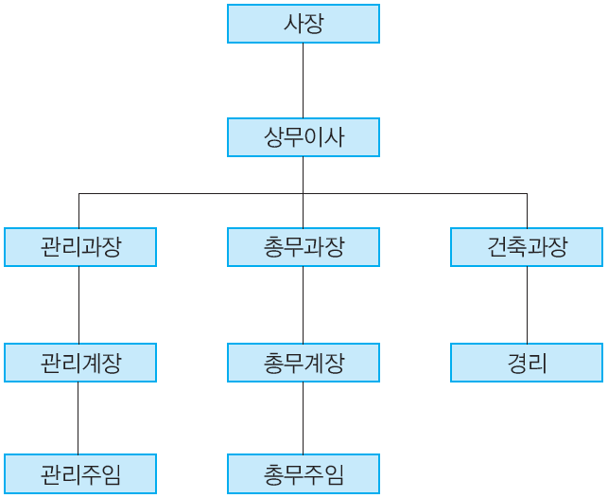
Section 01 기본 개념 (1)
트리(tree)
  가계도나 회사의 조직도 등을 나타낼 때 유용하게 사용되고 있는 비선형 자료구조(non‐linear data structure)
  계층적 자료구조(hierarchical data structure)

Slide 4
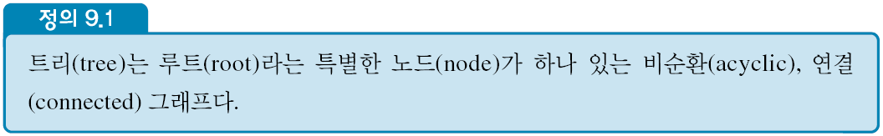
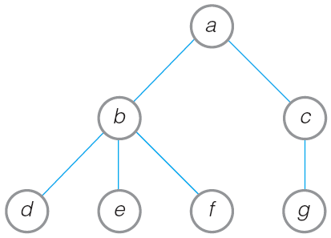
Section 01 기본 개념 (2)
노드(node)
  트리를 구성하는 정점(vertex)
루트(root)
  트리의 가장 상위에 있는 노드

Slide 5
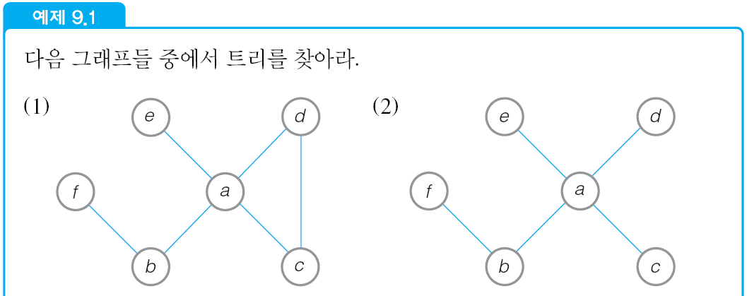
Section 01 기본 개념 (3)

Slide 6
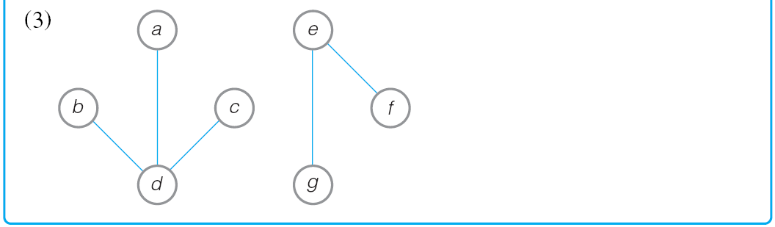
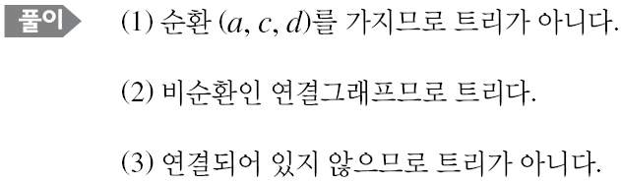
Section 01 기본 개념 (4)
숲(forest)
  연결되어 있지 않아서 트리는 아니지만 그래프의 각 성분은 트리로 되어 있는 그래프

Slide 7
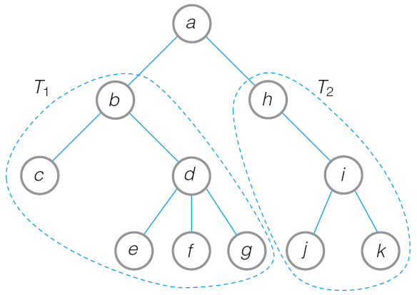
Section 01 기본 개념 (5)
서브트리(subtree)
노드차수(node degree)
  하나의 노드가 가지고 있는 서브트리의 수

Slide 8
Section 01 기본 개념 (6)
트리의 차수(degree of tree)
  트리에 있는 노드차수 중에서 가장 큰 차수
리프노드(leaf node) 또는 단말노드(terminal node)
  트리에서 자식노드를 가지고 있지 않은 노드, 즉 차수가 0인 노드
트리의 깊이(depth) 또는 높이(height)
  트리에서 가장 큰 레벨(level)
조상(ancestor)
  해당 노드에서 루트에 이르는 경로 위에 있는 모든 노드
자손(descendant)
  해당 노드와 연결되어 있는 하위 레벨의 모든 노드

Slide 9

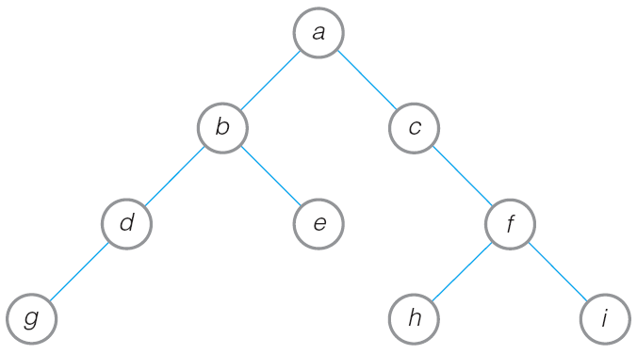
Section 02 이진트리 (1)

Slide 10
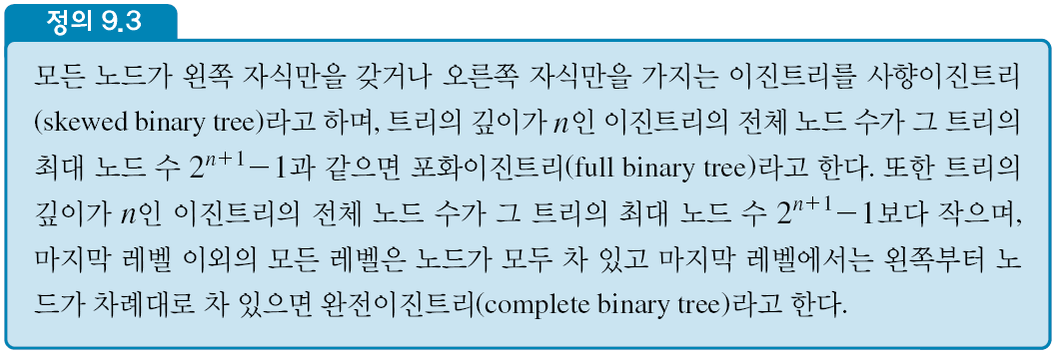
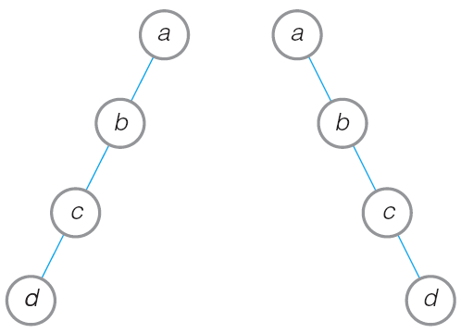
Section 02 이진트리 (2)
사향이진트리

Slide 11
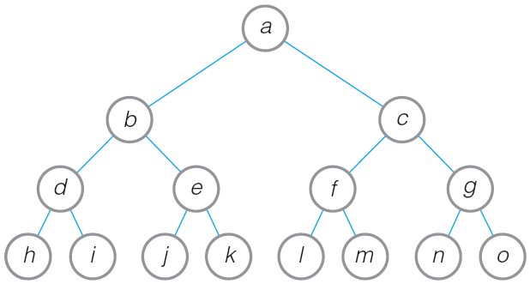
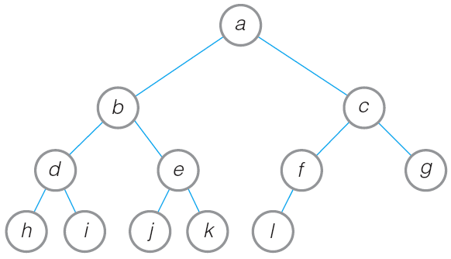
Section 02 이진트리 (3)
포화이진트리
완전이진트리

Slide 12
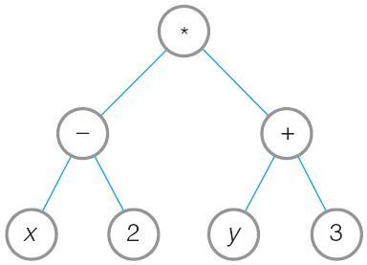
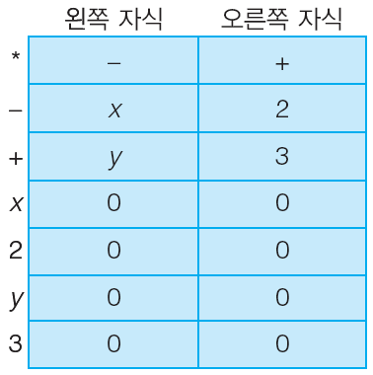
Section 02 이진트리 (4)
(x ‐2)*(y +3)에 대한 이진트리
이진트리의 배열 표현

Slide 13
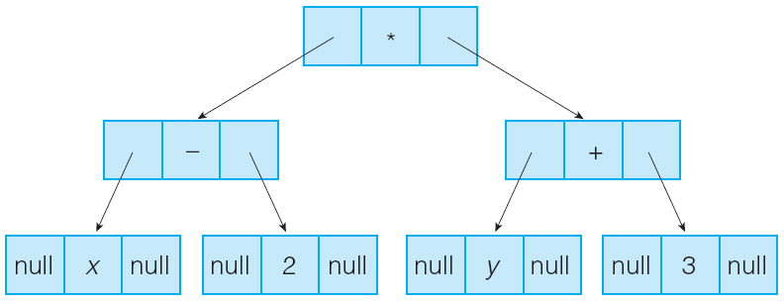
Section 02 이진트리 (5)
이진트리의 연결리스트 표현

Slide 14
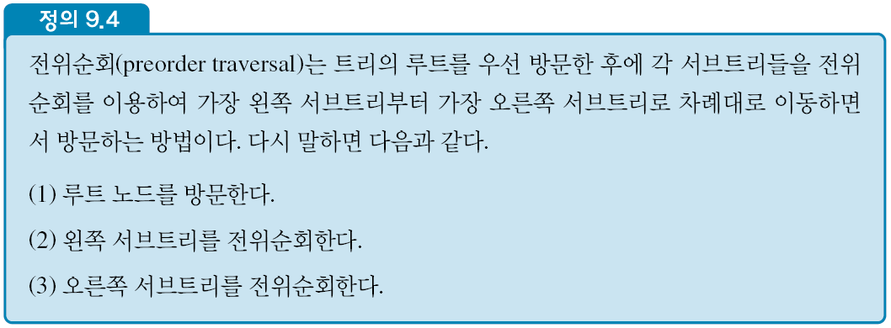
Section 02 이진트리 (6)

Slide 15
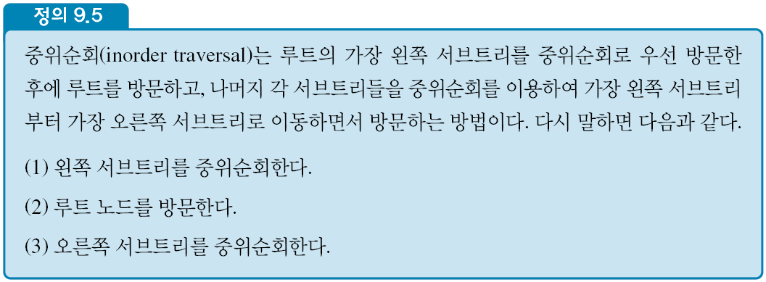
Section 02 이진트리 (7)

Slide 16
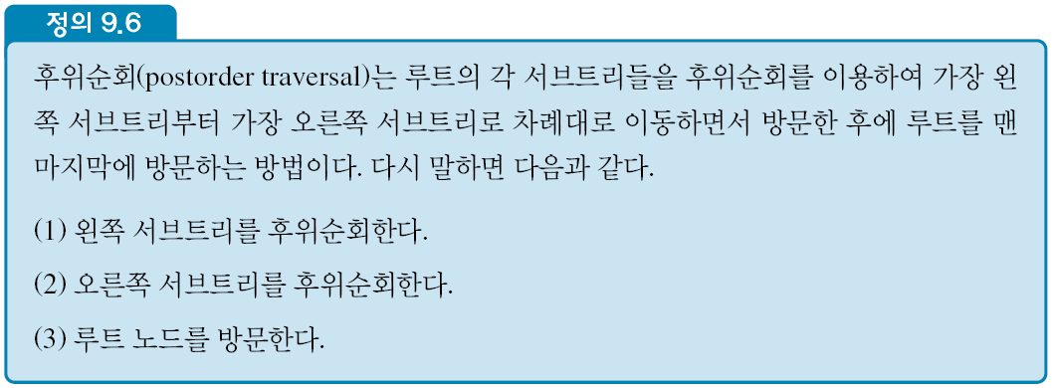
Section 02 이진트리 (8)

Slide 17
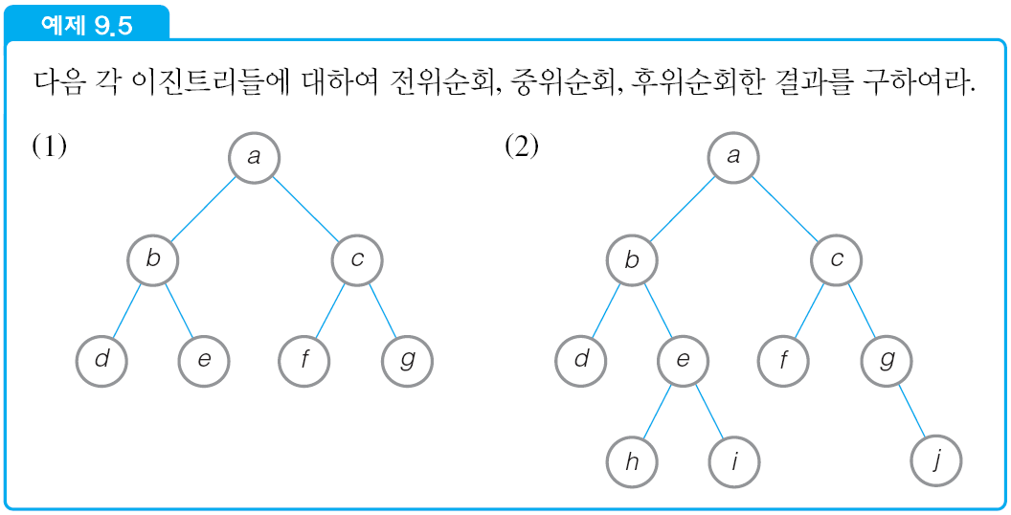
Section 02 이진트리 (9)

Slide 18
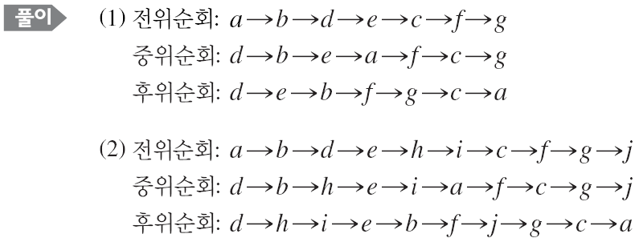
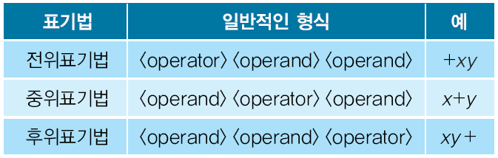
Section 02 이진트리 (10)
표기법의 형식과 예

Slide 19
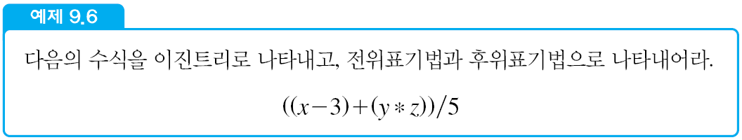
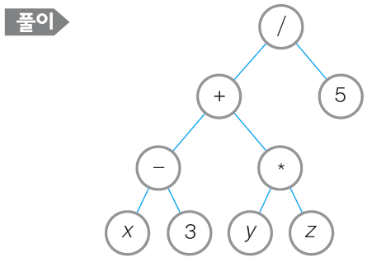
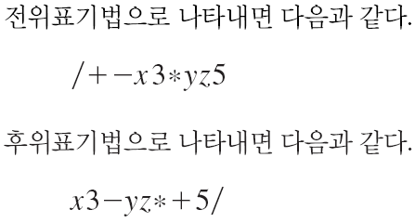
Section 02 이진트리 (11)

Slide 20
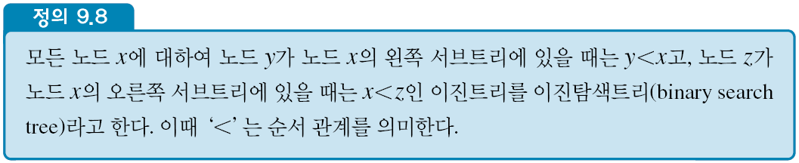
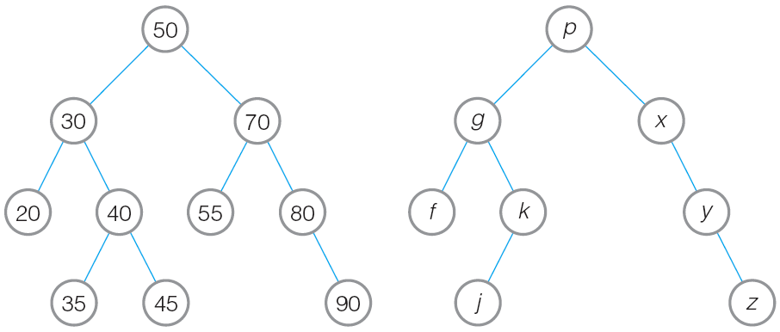
Section 02 이진트리 (12)

Slide 21
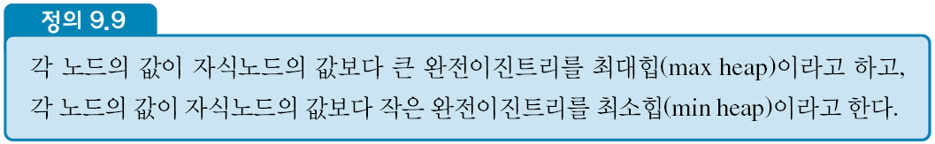
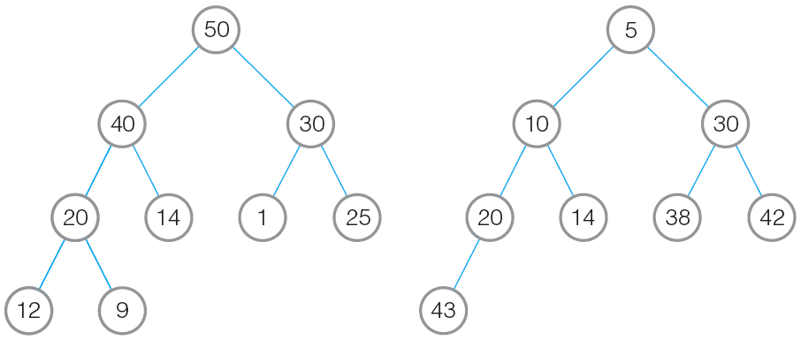
Section 02 이진트리 (13)

Slide 22
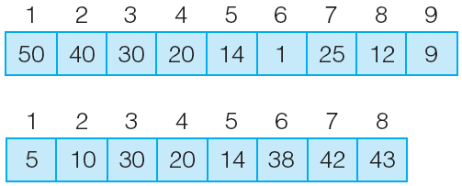
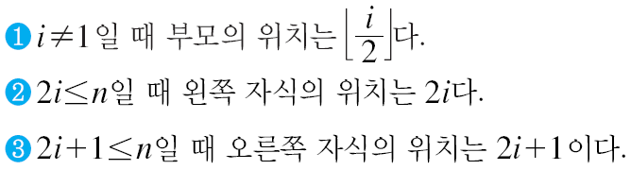
Section 02 이진트리 (14)
1차원 배열로 나타낸 최대힙과 최소힙
  n 개의 노드로 이루어진 힙을 1차원 배열로 나타내고 자신이 저장된 위치의 인덱스를 i 라고 할 때

Slide 23
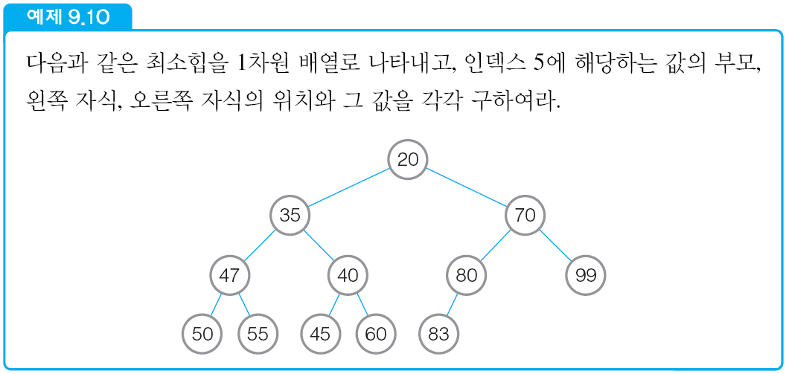
Section 02 이진트리 (15)

Slide 24
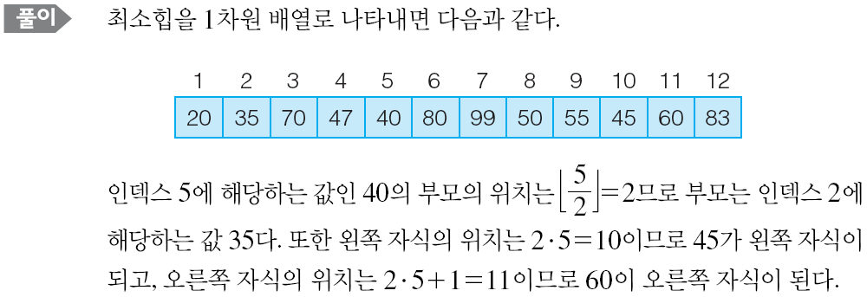
Section 02 이진트리 (16)

Slide 25
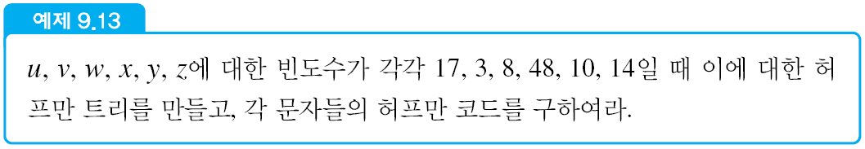

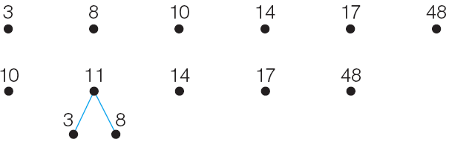
Section 02 이진트리 (17)
데이터 압축(data compression)
  발생 빈도가 높은 문자에는 적은 비트를 할당하고, 발생 빈도가 낮은 문자에는 그 보다 많은 비트를 할당하여 저장될 파일의 데이터 크기를 줄이는 것
  허프만 코드(Huffman code)가 기본적인 방식

Slide 26
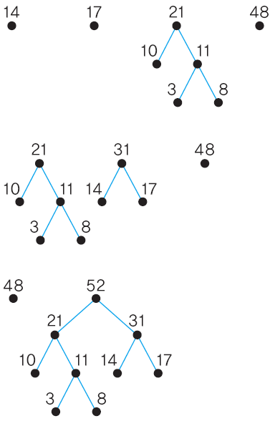
Section 02 이진트리 (18)

Slide 27
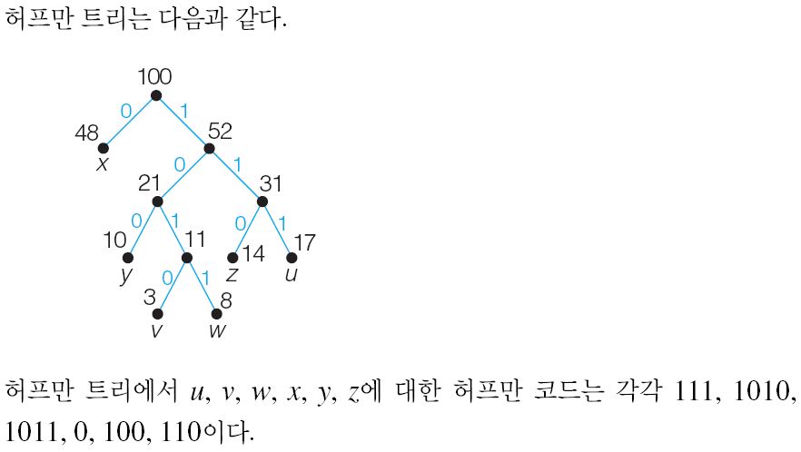
Section 02 이진트리 (19)

Slide 28
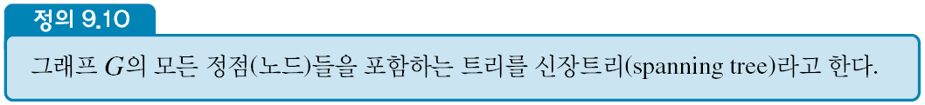
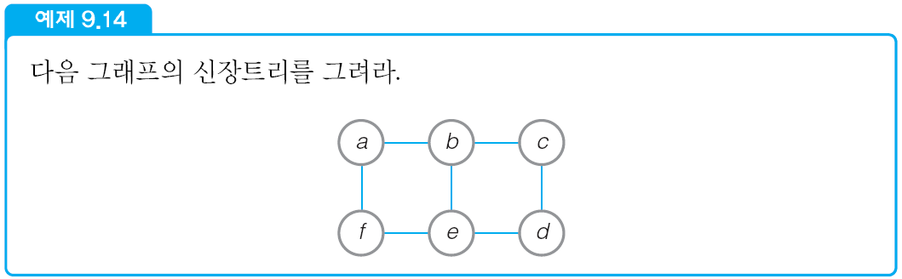
Section 03 신장트리 (1)

Slide 29
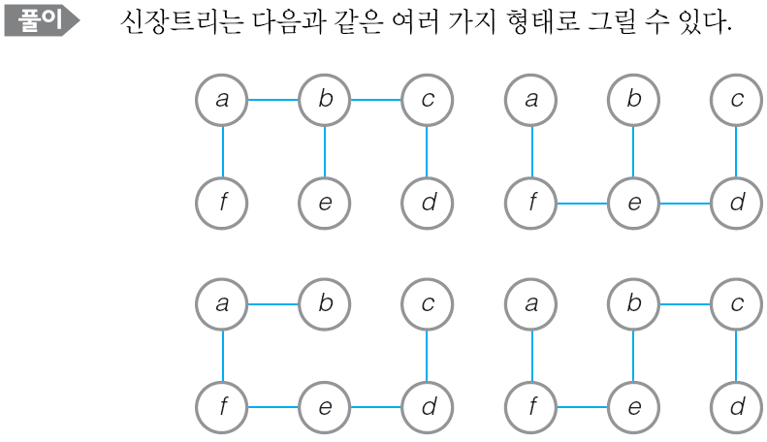
Section 03 신장트리 (2)

Slide 30
Section 03 신장트리 (3)
깊이우선 신장트리(depth first spanning tree)
  깊이우선탐색 알고리즘을 이용하여 만들어진 신장트리
너비우선 신장트리(breadth first spanning tree)
  너비우선탐색 알고리즘을 이용하여 만들어진 신장트리

Slide 31
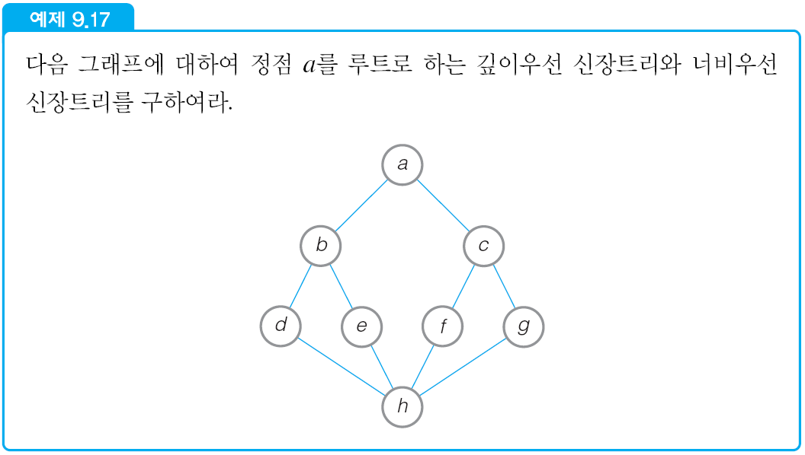
Section 03 신장트리 (4)

Slide 32
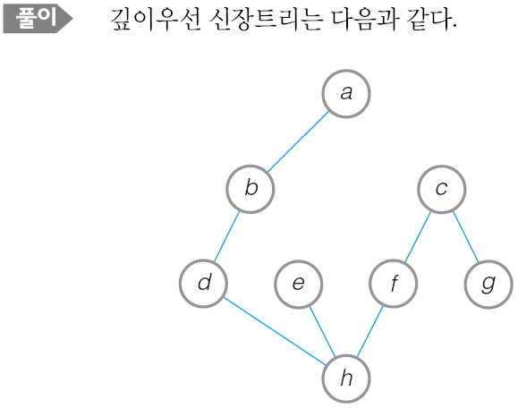
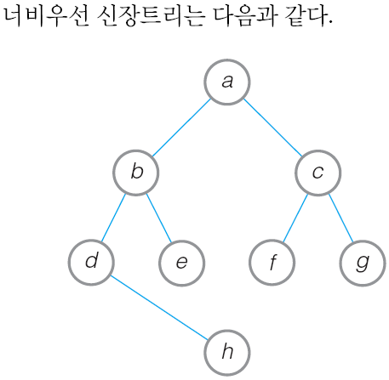
Section 03 신장트리 (5)

Slide 33
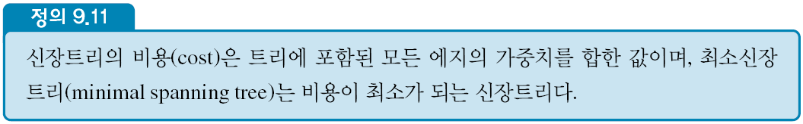
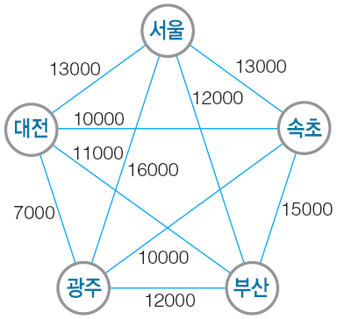
Section 04 최소신장트리 (1)
통신 요금을 가중치로 나타낸 그래프

Slide 34
Section 04 최소신장트리 (2)
프림(Prim) 알고리즘
  가중치가 가장 작은 에지를 선택하고 이 에지와 연결된 정점에서 다시 가중치가 가장 작은 에지를 선택하여 신장트리에 추가하는 것을 반복함으로써 최소신장트리를 만들어나간다
  트리에 추가되는 에지들은 순환을 형성하지 않아야 한다
  n개의 정점에 대하여 n ‐1개의 에지가 추가되었을 때 종료된다

Slide 35
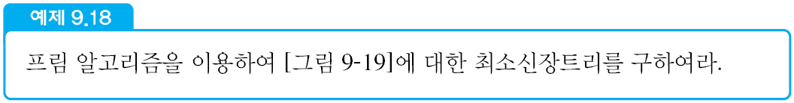

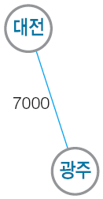
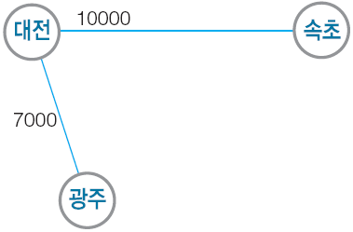
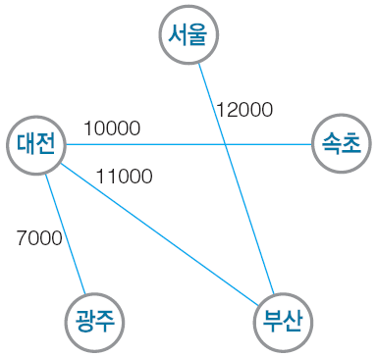
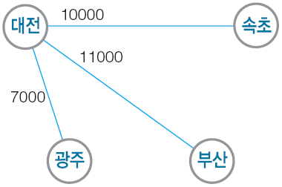
Section 04 최소신장트리 (3)

Slide 36
Section 04 최소신장트리 (4)
크루스칼(Kruskal) 알고리즘
  가중치가 가장 작은 에지를 선택하고, 이 에지와 연결되어 있지 않은 에지라도 가중치가 작은 에지를 순서대로 선택하여 신장트리에 추가함으로써 최소신장트리를 만들어나간다
  트리에 추가되는 에지들은 순환을 형성하지 않아야 한다
  n 개의 정점에 대하여 n ‐1개의 에지가 추가되었을 때 종료된다

Slide 37
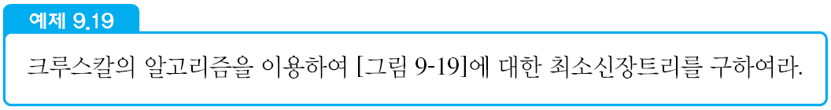


Section 04 최소신장트리 (5)

Slide 38
The End
함채원 • 홍영진

